Slide 1

Audit Carrefour
Entrepôt Sfax
Le 17 novembre 2016
Mme Meriam CHOUCHENE

Slide 2
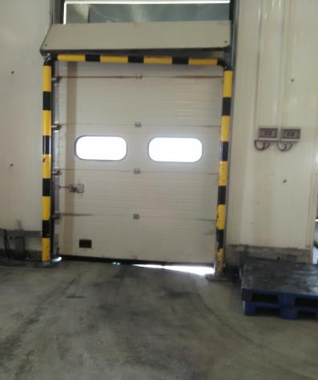
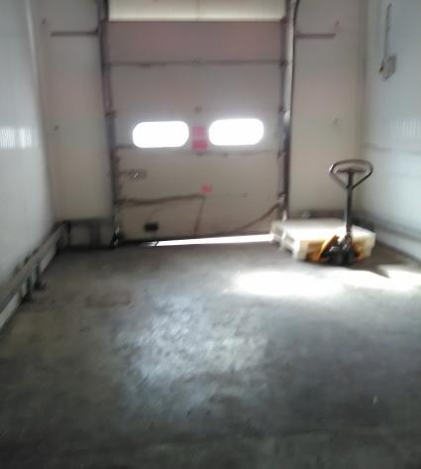
Audit Dépôt UHD- Sfax
La fermeture des portes des quais haut et bas n’est pas étanche

Slide 3
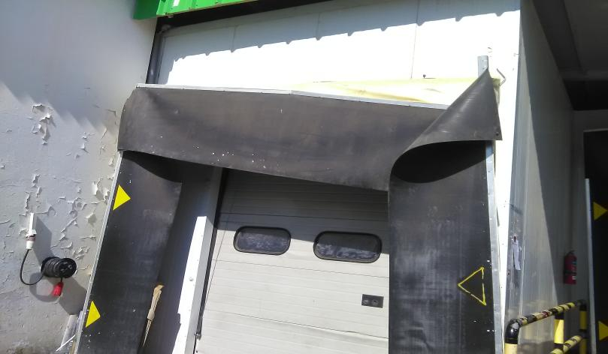
Audit Dépôt UHD- Sfax
La porte du quai haut est abimée

Slide 4
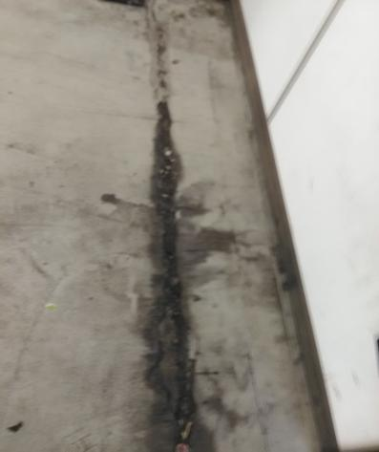
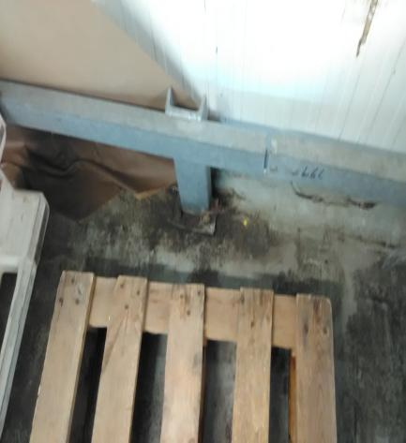
Audit Dépôt UHD- Sfax
Le sol et les zones sous palettes sont souillés au niveau des chambres froides PLS et FLEG.

Slide 5
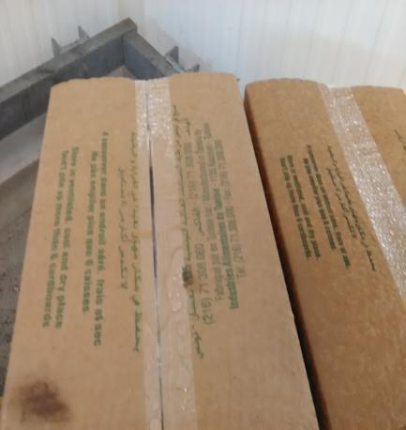
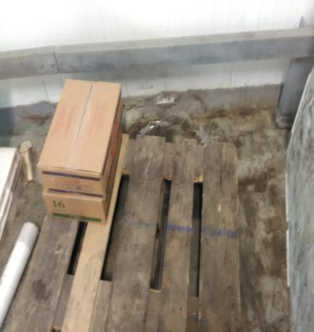
Audit Dépôt UHD- Sfax
Egouttage du condensat depuis le plafond sur les produits et le sol.

Slide 6
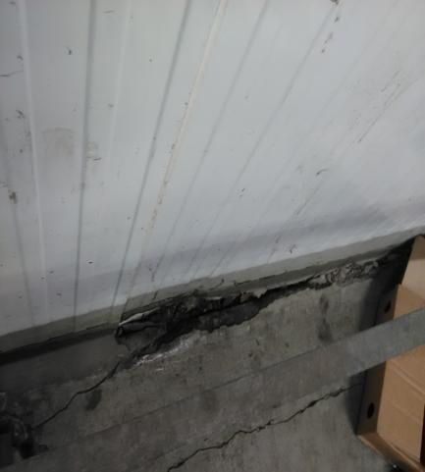
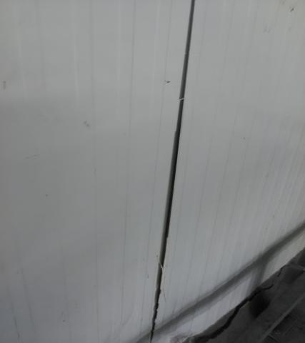
Audit Dépôt UHD- Sfax
Décollement des jointures murales dans la chambre froide FLEG

Slide 7
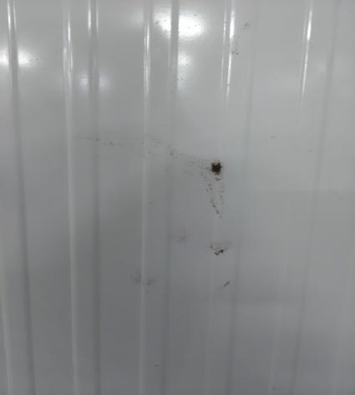
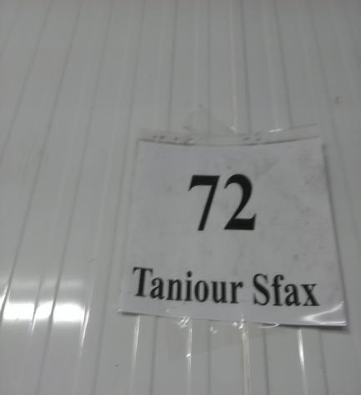
Audit Dépôt UHD- Sfax
Présence de piqûres de moisissures sur les murs et les affiches au niveau la chambre froide FLEG

Slide 8
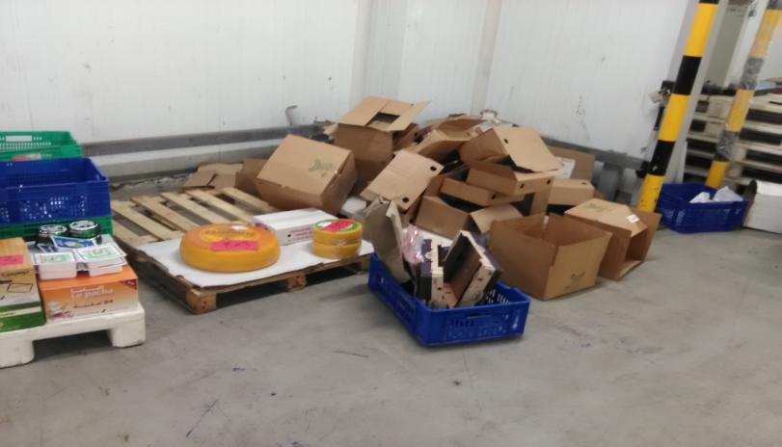
Audit Dépôt UHD- Sfax
Entreposage des cartons à coté des produits PLS dans la chambre froide FLEG.

Slide 9
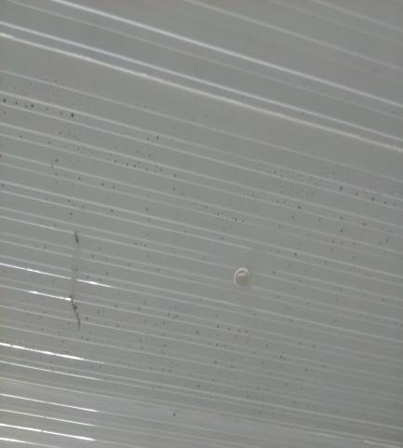
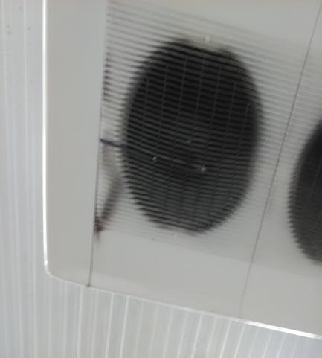
Audit Dépôt UHD- Sfax
Présence de piqûres de moisissures sur les cache des évaporateur; Ecaillement du revêtement du plafond CF FLEG.

Slide 10
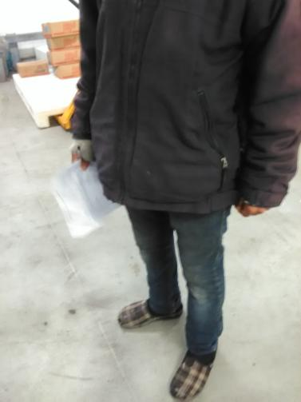
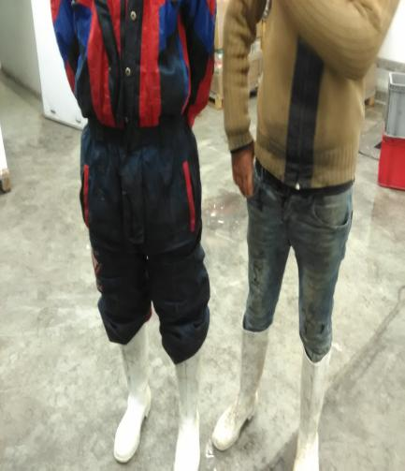
Audit Dépôt UHD- Sfax
Port de chaussures / vêtement de ville

Slide 11
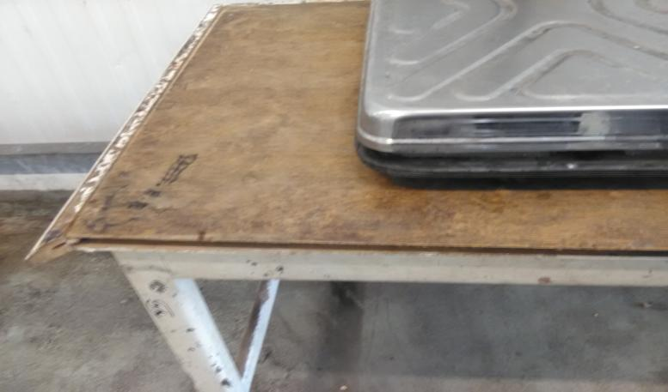
Audit Dépôt UHD- Sfax
Utilisation d’une table en bois pour maintenir la balance (sas PLS)

Slide 12
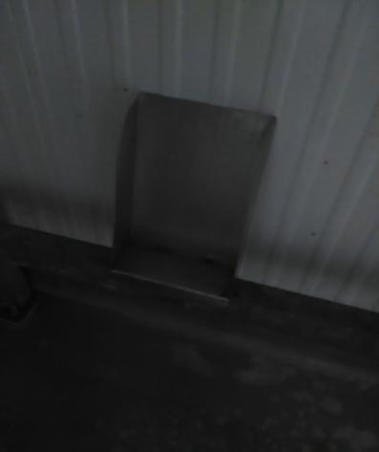
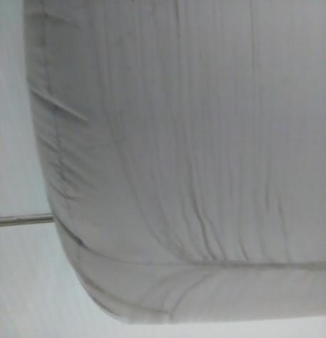
Audit Dépôt UHD- Sfax
La pelle est dépourvue de manche.
La gaine est souillée

Slide 13
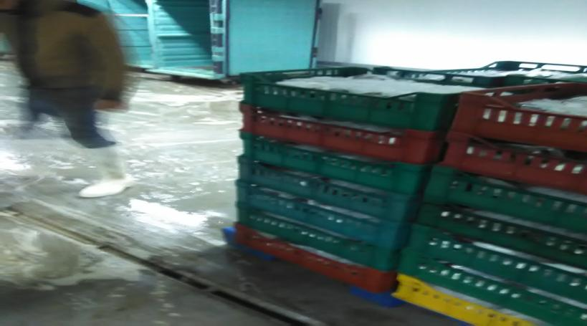
Audit Dépôt UHD- Sfax
Présence de caisses de poissons non protégées lors des opérations de nettoyage du sol et matériel.

Slide 14
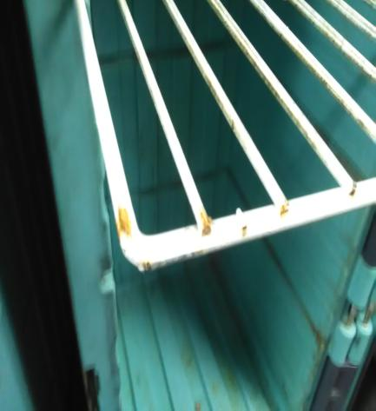
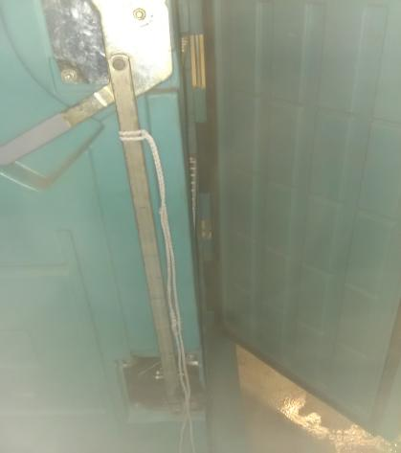
Audit Dépôt UHD- Sfax
Les étagères des caissons sont rouillées.
Le système de fermeture de certains caissons est abimé

Slide 15
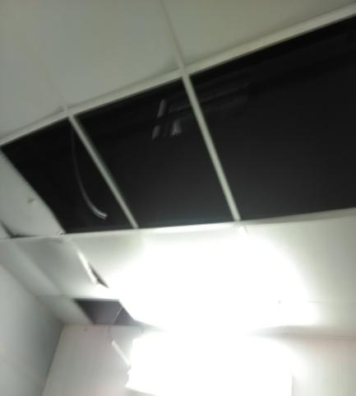
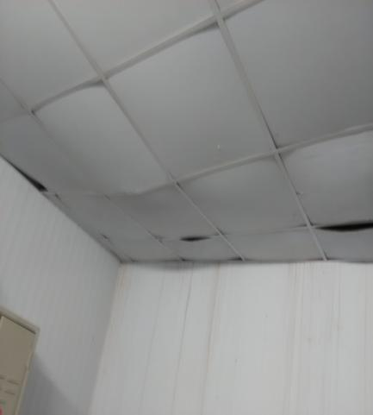
Audit Dépôt UHD- Sfax
Le faux plafond des vestiaires PLS et de la zone de stockage des produits de nettoyage est démonté.

Slide 16
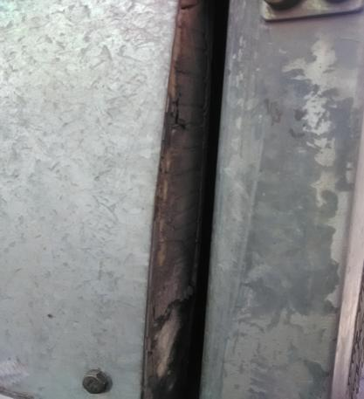
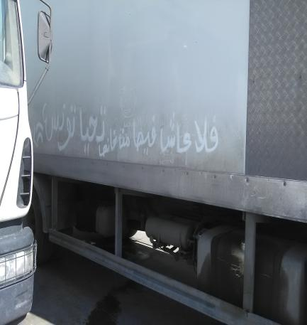
Audit Dépôt UHD- Sfax
La porte d’un camion frigorifique est non étanche.
Les camions sont souillés de l’extérieur

Slide 17
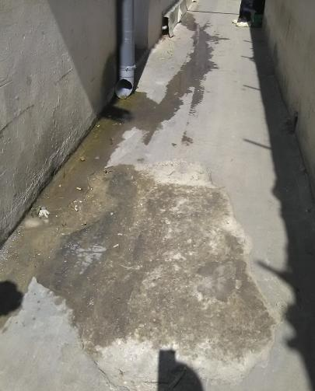
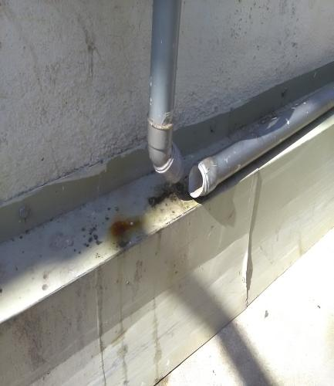
Audit Dépôt UHD- Sfax
LaLe revêtement du sol est crevassé au alentour du bâtiment.
La conduite d’évacuation des eaux de dégivrage est abimée.

Slide 18
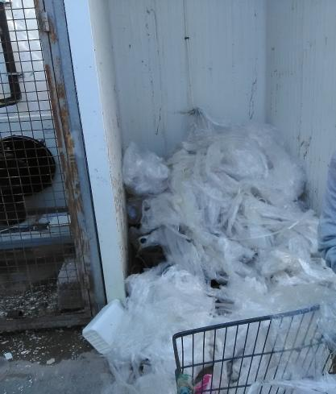
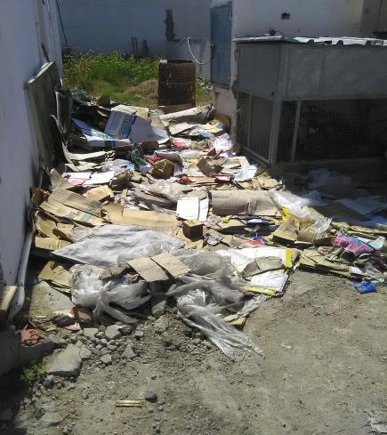
Audit Dépôt UHD- Sfax
Accumulation de déchets dans la station de nettoyage des caisses et derrière le bâtiment d’administration.

Slide 19
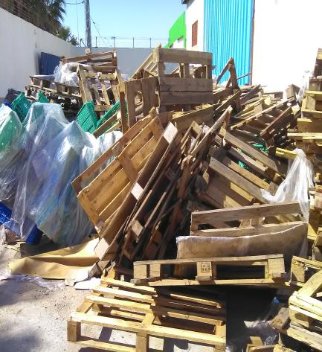
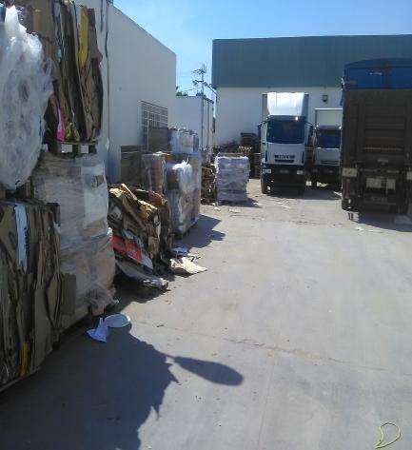
Audit Dépôt UHD- Sfax
Accumulation de restes de palettes usées et d’emballage aux alentours des bâtiments..

